Slide 1


Notes:
HELBURUAK
Ikasleak adeitasunez eta enpatiaz hartzea
Ikastetxeari, etapari eta ikasturteari buruzko alderdi interesgarriei buruzko informazioa ematea ikasleei.
Zentroko instalazioak ezagutzen laguntzea.
Ikasle berriei irakaste-ikaskuntza prozesua zein espazio fisikotan gauzatuko den jakitea erraztea.
Irakasleen eta ikaskideen ezagutza erraztea.
Ikasleen interesen eta jakin-minen edo interesen ezagutza ezagutza erraztea.

Slide 2

MUGIKORTASUN SEGURU ETA JASANGARRIRAKO PRESTAKUNTZAKO GOI-MAILAKO TEKNIKARIA
Notes:
HELBURUAK
Ikasleak adeitasunez eta enpatiaz hartzea
Ikastetxeari, etapari eta ikasturteari buruzko alderdi interesgarriei buruzko informazioa ematea ikasleei.
Zentroko instalazioak ezagutzen laguntzea.
Ikasle berriei irakaste-ikaskuntza prozesua zein espazio fisikotan gauzatuko den jakitea erraztea.
Irakasleen eta ikaskideen ezagutza erraztea.
Ikasleen interesen eta jakin-minen edo interesen ezagutza ezagutza erraztea.

Slide 3



Materialaren sorrera

Slide 4
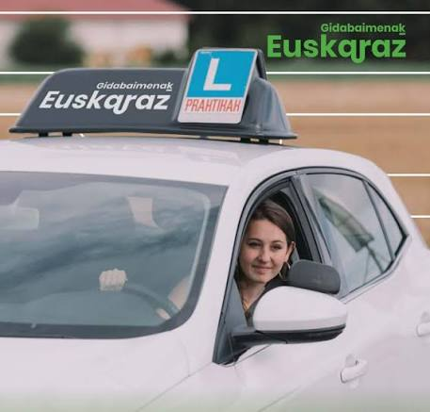
Gidabaimenak
euskaraz ateratzeko aukera
Eskuliburuak
Testak

Slide 5

App
Ikasleek
ibilgailua partekatzeko aplikazioa
Irakasleek

Slide 6
Eskerrik asko!!!

